Slide 1
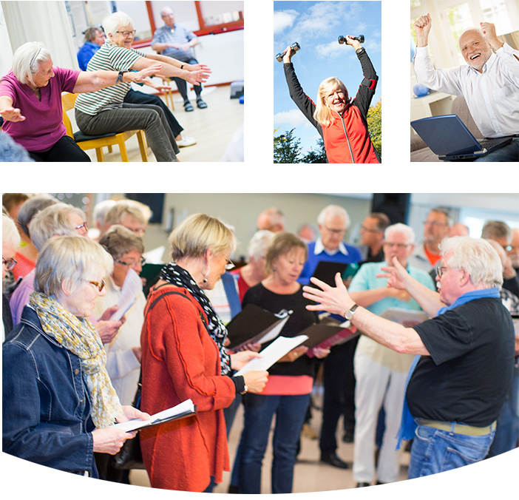
Introduktion Passion för livet

Slide 2
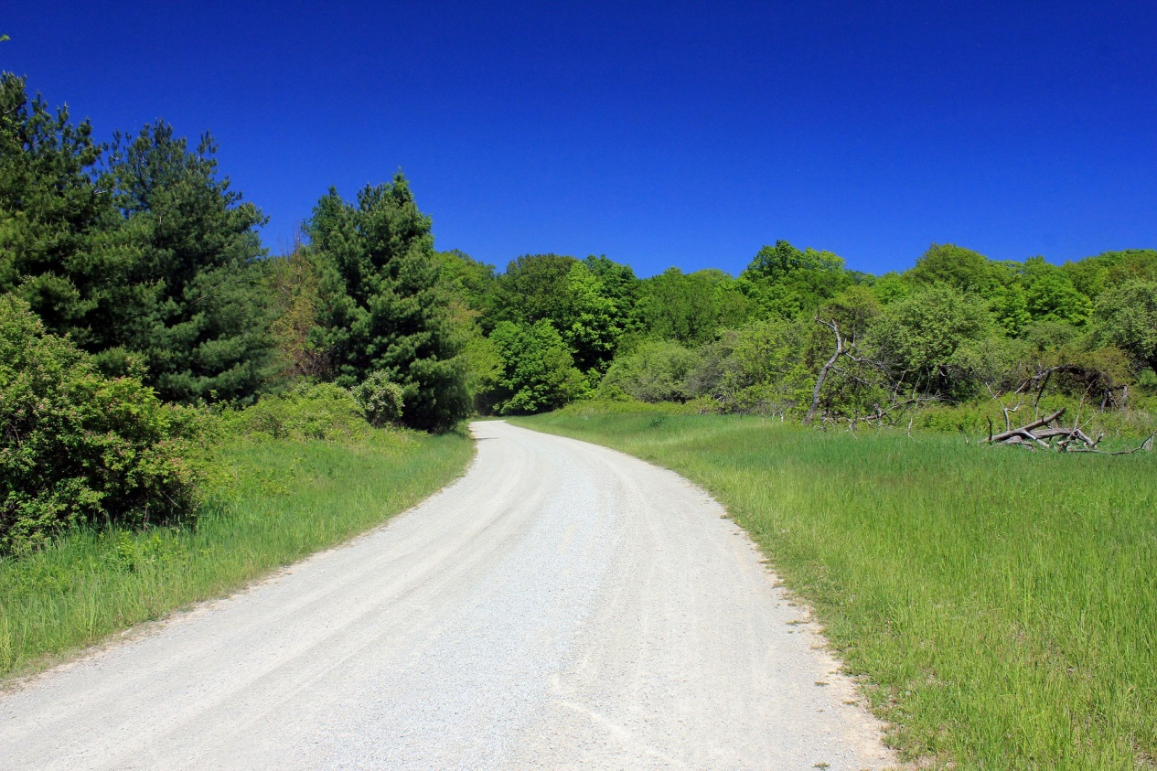
Vem är du?
Vilka är dina förväntningar?
Ditt uppdrag framöver med Passion för livet?
Notes:
Skriv på blädderblock

Slide 3
Om Passion för livet
Elsa Ask berättar
https://vimeo.com/631931182/3564a1d1e6

Slide 4
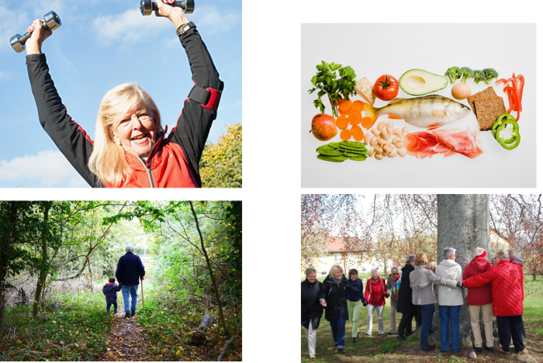
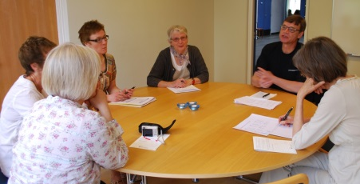
Passion för livet
Hälsa
Förändringar
Livscaféer
Notes:
Stärka hälsa /välmående OCH egna förändringar/förbättringar gm Livscaféer

Slide 5
Passion för livet vill
engagera seniorer att skapa möjligheter till att förändra och förbättra sin hälsa för
bästa möjliga liv hela livet

Slide 6
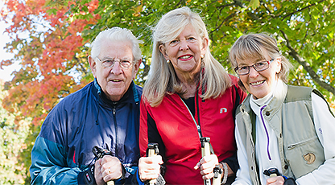
Passion för livet
för bästa möjliga liv – hela livet

Slide 7
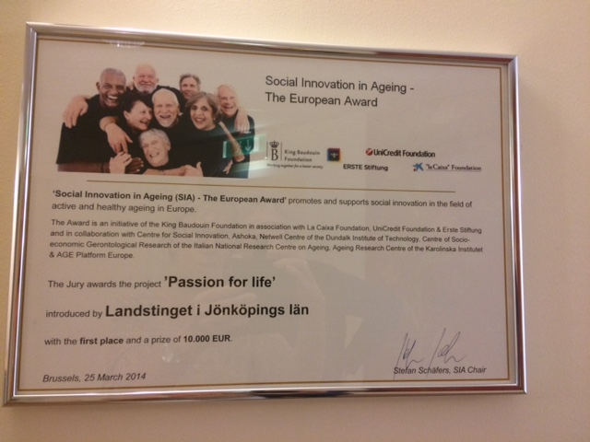
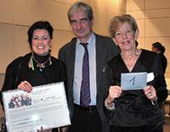
Utmärkelsen ”Social innovation in ageing - The European Award 2014”
Från det Belgiska kungahusets fond, King Baudouin Foundation
för förnyelse av arbete inom äldreområdet.
relevans
innovation
genomslag (impact)
organisation
hållbarhet/spridbarhet

Slide 8
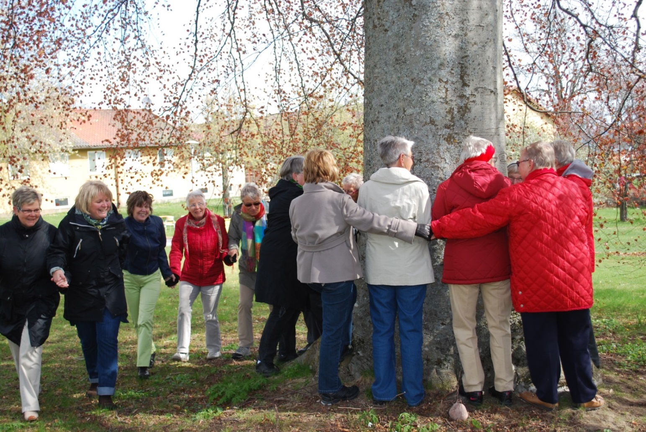
Vad är hälsa?
Notes:
På blädderblock
Vad är hälsa för dig? Vad är ett hälsosamt åldrande? Vad är viktigt för dig?
Prata lite med din närmaste granne.
Även om man har en kronisk sjukdom kan man känna sig helt frisk eller hur? Ta exempel med astma.

Slide 9
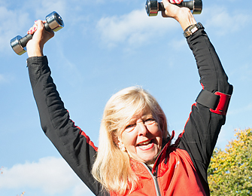
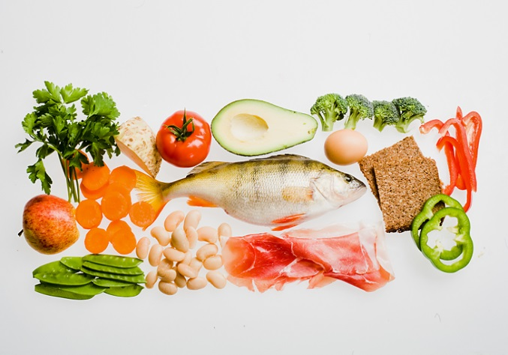
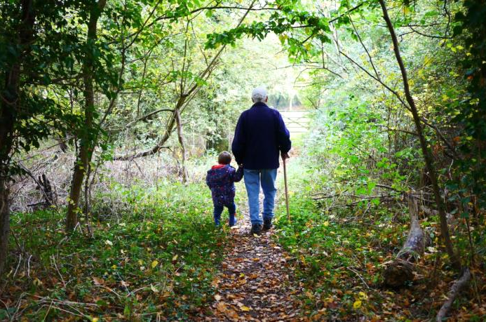
Elsa Ask berättar Fyra hörnpelare för god hälsa för seniorer https://vimeo.com/631930962/f1e30c32ee
Fysisk aktivitet
Mat och dryck
Social gemenskap
Delaktighet och menings-fullhet
Källa: Folkhälsomyndigheten
Notes:
1 Fysisk aktivitet 2 Bra matvanor, 3 social gemenskap känna sig behövd, 4 Delaktighet, meningsfullhet
Att bli äldre behöver inte innebära försämrad
hälsa och livskvalitet. Däremot är det
viktigt att försöka påverka hälsan genom
hela livet med olika hälsofrämjande och
förebyggande insatser. Vinsterna är många,
både för människan och för samhället,
och en god hälsa är viktig för ekonomisk
tillväxt och konkurrenskraft. Men vad
innebär det i praktiken att arbeta med
hälsofrämjande jämfört med sjukdomsförebyggande
insatser?
Ett hälsofrämjande arbete utgår från det
friska och de faktorer som bevarar och förbättrar
individens välbefinnande i positiv
riktning. Detta definieras i Ottawa Charter
(1986) som ”den process som ger människor
möjlighet att öka kontrollen över sin
hälsa och förbättra den”. Genom enkäter och forskning med seniorer har man kommit fram till att det är fyra hörnpelare som påverkar mig själv för att få ett gott åldrande. Fysisk aktivitet: många hälsovinster med fysisk aktivitet oavsett ålder. Den måste givetvis anpassas efter varje individ. Många kanske tror att det är vila vi behöver men det är tvärtom rörelse. Ex: Promenad, trädgårdsarbete, boule, cykling, styrketräning, vattengympa, gympa. 30min/dag ger positiva effekter på hälsan. Håller igång musklerna, tränar balansen, ökar syreupptagningsförmågan, bättre gångförmåga, ökar konditionen, piggare, hjärnan hänger med bättre mm.
Mat: ät allsidigt och varierat i tillräckligt stor mängd. Tallriksmodellen. Ät mycket frukt och grönt. Ät potatis, ris eller pasta dagligen. Ät fisk eller kött dagligen. Drick 0,5 liter mjölk/dag och ät ost. Fiberrika och fettfattiga livsmedel. Glöm inte dricka mycket. Glöm inte heller att måltiden bör vara en stunds avkoppling och social samvaro. Bjud hem varandra på middag!
Social gemenskap: Fungerar som en hälsobuffert! Viktigt! Social aktiviteter viktigt! Här kommer hela idrottsrörelsen in Ni har en mycket viktigt uppgift att fylla det stora sociala behov som alla har men främst denna strora äldregrupp som finns nu i samhället.
Delaktighet/meningsfullhet: aktivt föreningsmedlemskap och att ni kan delta i olika kulturupplevelser. Studiecirklar?! Hitta en meningsfull sysselsättning.

Slide 10
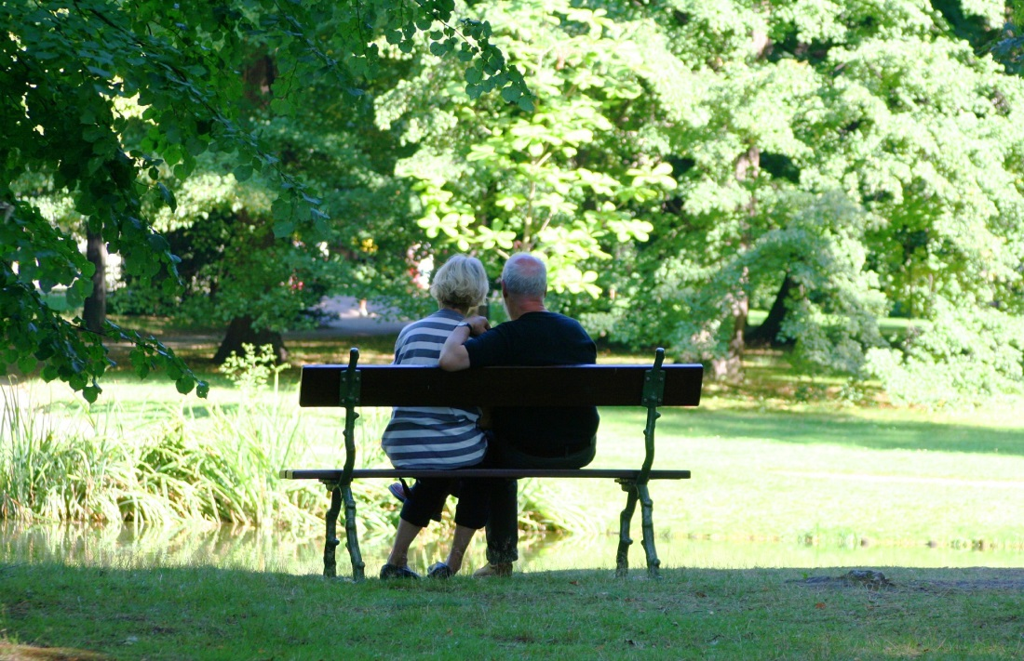
Teman om hälsa i Passion för livet
Naturligt åldrande
Fysisk aktivitet
Förebygga fall
Mat och dryck
Social gemenskap
Läkemedel
Annat
För bästa möjliga liv - hela livet

Slide 11
Livscaféer
Utbyte av kunskap, tankar och erfarenheter
Stöd till varandra i deltagarnas personliga förbättringar

Slide 12
Förbättringar Förbättringsmodell efter T Nolan, E Deming m fl
Vad vill jag uppnå?
Hur vet jag att en förändring är en förbättring?
Vilka förändringar kan leda till en förbättring?

Slide 13
Egenkraft/Egenmakt Empowerment
Jag är aktiv och upplever att jag har egenmakt
Notes:
Stärka sig själv. Stöd från annan?
Men ensamt är inte stark

Slide 14
Notes:
Stanna upp vid den här

Slide 15
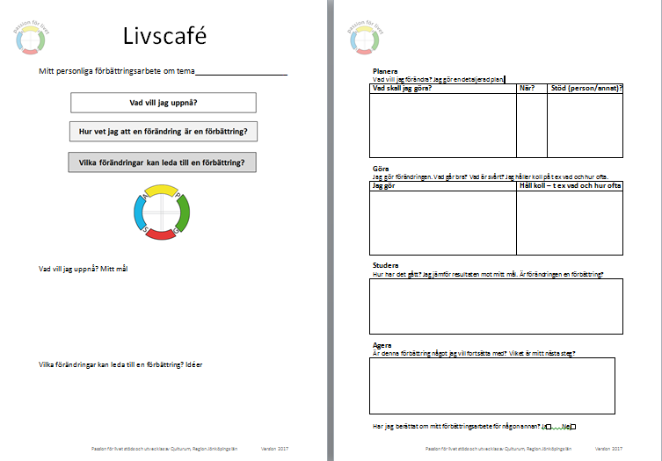
Livscaféblad

Slide 16
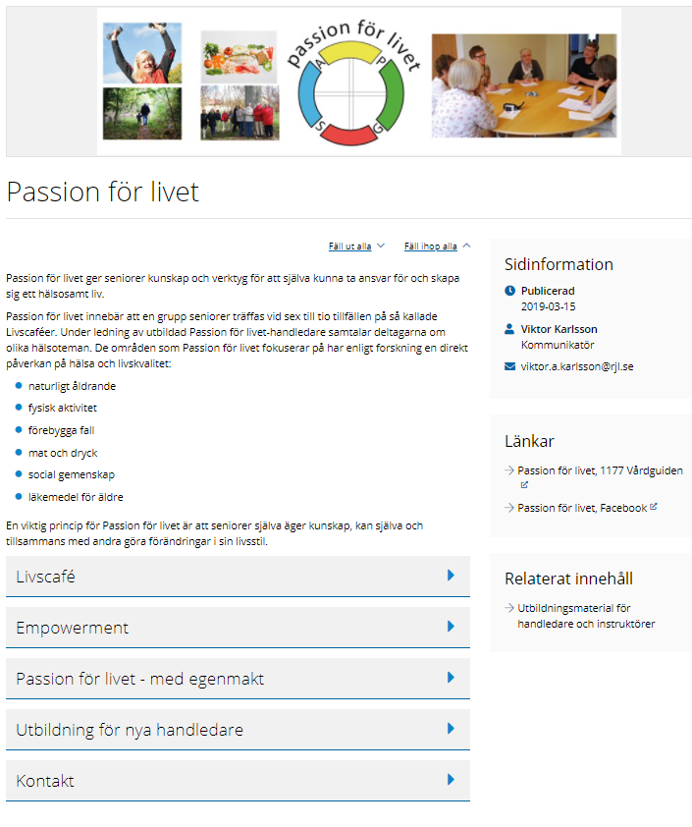
https://folkhalsaochsjukvard.rjl.se/passionforlivet/

Slide 17
Facebook
Passion för livet

Slide 18
Livscaféer Passion för livet
6. Tema Läkemedel för äldre
5. Tema Social gemenskap
4. Tema Mat och dryck
3. Tema Förebygga fall
2. Tema Fysisk aktivitet
1. Introduktion, planering, naturligt åldrande, förbättringsarbete

Slide 19
Att vara instruktör i Passion för livet
Vara senior eller Intresserad person tillsammans med senior
Gått utbildning till instruktör Passion för livet
Att göra:
- Anordna utbildningar för nya handledare Passion för livet i närområdet (och kanske utanför det)
Nätverka med handledare
Nätverka med andra instruktörer i Sverige
Notes:
Inte vara kursledare
Inte vara föreläsare

Slide 20
Att vara handledare i Passion för livet
Vara senior eller Intresserad person tillsammans med senior
Gått grundläggande handledarutbildning
Att göra:
- ”Hitta” och bjuda in deltagare till Livscaféer
Deltagarna är Livscaféet
Se till att lokal och fika finns
Introduktion om temat
Leda samtal. Material finns som stöd
Notes:
Inte vara kursledare
Inte vara föreläsare

Slide 21
Ett vanligt Livscafé
Innehåll:
- Välkommen och inledning
Återkoppling från förra gången
Vilka förändringar pågår?
Kort introduktion om Hälsotemat
Samtal om temat
Tips och praktiska övningar
Planera förändring att göra till nästa gång
Använd Livshjulet
Fika
Rörelsepaus

